Slide 1



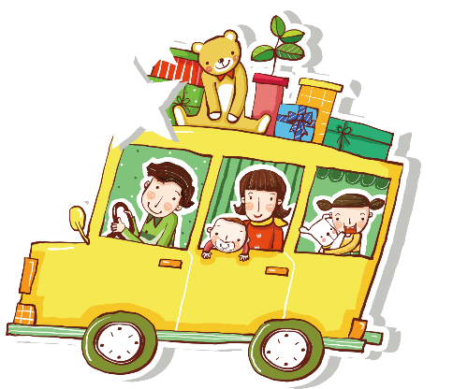


ỦY BAN NHÂN DÂN QUẬN GÒ VẤP
PHÒNG GIÁO DỤC VÀ ĐÀO TẠO

Slide 2


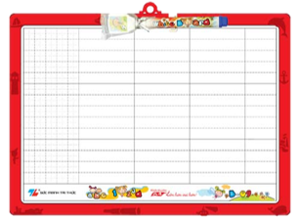
Notes:
Chọn 1 trong 2 hoạt động khởi động

Slide 3
5
12
>
8
53 – 3
<
53
>
=
50
<
22 + 7
=
29
5 + 40
<
50
29
45

Slide 4

6
Số?
Mẫu
?
9
4
5
39
35
?
27
20
?
?
?
15
12
17
10
?
?
?
10
2
10
5
?
5
?
5
?
?
7
10
0
5
0
?
2

Slide 5
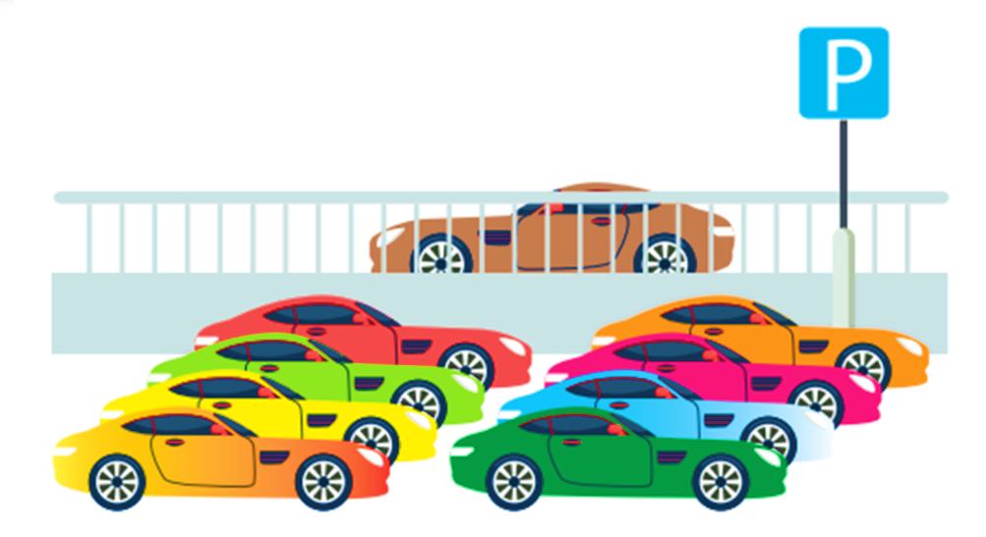
7
Một bến xe có 29 ô tô, sau đó có 9 ô tô
rời bến. Hỏi bến xe còn lại bao nhiêu ô tô?
Nói câu trả lời và
viết phép tính vào ô bên dưới
? | ? | ? | ? | ?
29
–
9
=
20
20
?
Trả lời: Bến xe còn lại …… ô tô.

Slide 6
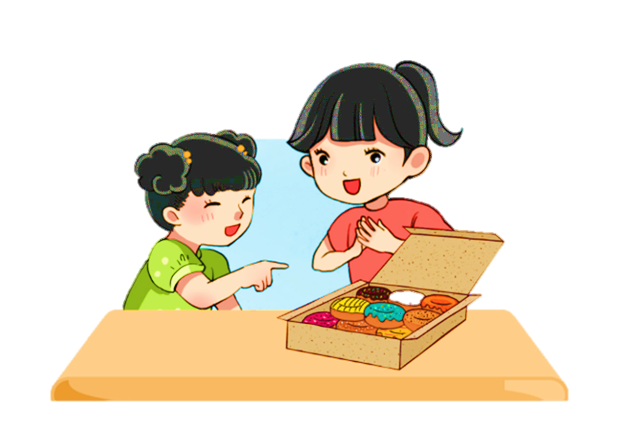
8
Mẹ mua 10 cái bánh, ba mua thêm 6 cái bánh nữa. Hỏi cả ba và mẹ mua bao nhiêu cái bánh?
Nói câu trả lời và
viết phép tính vào ô bên dưới
? | ? | ? | ? | ?
10
+
6
=
16
16
?
Trả lời: Cả ba và mẹ mua …… cái bánh.

Slide 7


?
9
Ước lượng: Có khoảng ….. con cá.
Đếm: Có ….. con cá.
?
Cùng tìm cách làm và thực hiện

Slide 8
?
40
9
Ước lượng: Có khoảng ……… con cá.
Đếm: Có ……… con cá. …
44
?
Khoảng 10 con

Slide 9








